Slide 1
新泉外壳尺寸分析
采用 MIL-STD 1916 Level 3，抽样32个送CMM量测尺寸
共有41个监控项目，都集中在6个项目不良 → 100%不良
其中2个最关键为平面度与轮廓度大量不良，PPK为负值

Slide 2
其中之一为平面度 其中之一为轮廓度

Slide 3
不良品(>0.2)共20个
不良率为62.5% (=20/32)

Slide 4
不良品(>0.44)共32个
不良率为100% (=32/32)

Slide 5
假设新泉不修模，平均数=0.4839、标准偏差=0.0221，在现阶段的表现为PPK=1.33下的新规格为0.3955~0.5723，未来需维持质量水平

Slide 6
假设新泉不修模，平均数=0.4839、标准偏差=0.0221，在现阶段的表现为PPK=1.50下的新规格为0.3844~0.5834，未来需维持质量水平

Slide 7
假设新泉不修模，平均数=0.4839、标准偏差=0.0221，在现阶段的表现为PPK=1.67下的新规格为0.3734~0.5944，未来需维持质量水平

Slide 8
Ppk=1.00，代表產品規格與製程變異一樣大，產品規格為正負3個Sigma
Ppk=1.33，代表產品規格比製程變異大1.33倍，產品規格為正負4個Sigma
Ppk=1.67，代表產品規格比製程變異大1.67倍，產品規格為正負5個Sigma
Ppk=2.00，代表產品規格比製程變異大2.00倍，產品規格為正負6個Sigma

Slide 9
新泉外壳尺寸(平面度与轮廓度) 对于佳明组装后尺寸(间隙与面差) 之相关分析
1、相关系数→判断是否强相关、正相关
2、回归分析→建构模型以利预测
3、依照建构的模型预测放宽规格下的不良率

Slide 10
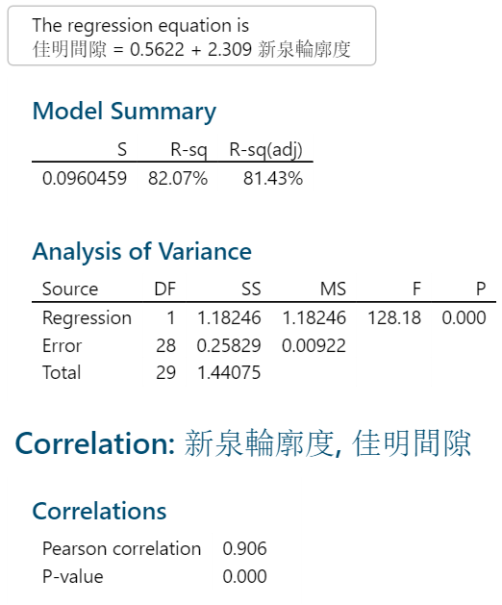
模型解释能力为82.07%
两者之间为正相关、强相关，相关系数为0.906
显示新泉轮廓度若不佳，佳明组装后的间隙将大受影响

Slide 11
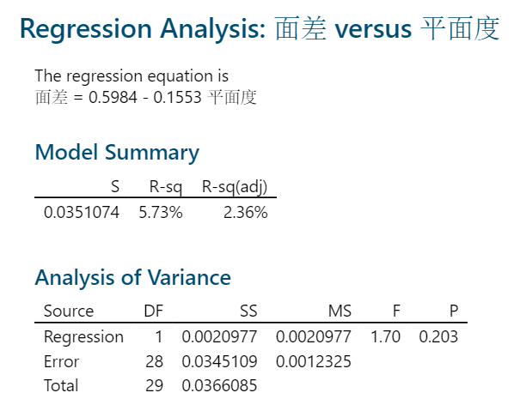
Min
Ave
新泉平面度愈大，佳明面差愈小，
愈容易浮高，但相关性颇低

Slide 12
组装工艺没办法置中，
故单一方向不容易找到强相关

Slide 13
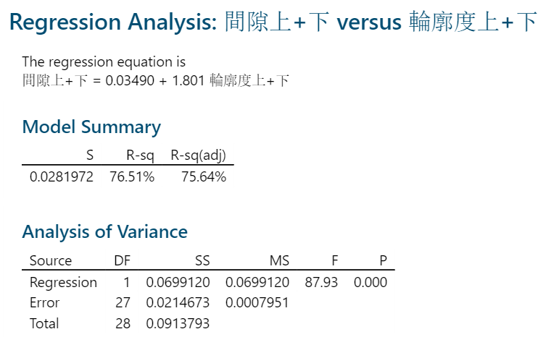
不考虑组装工艺是否置中
结果显示强相关
相关系数为0.96
模型解释能力为92%

Slide 14
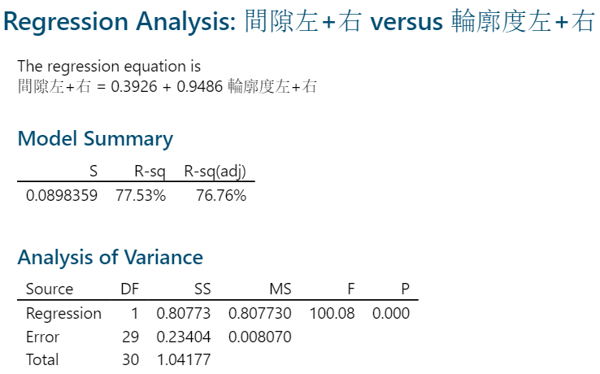
不考虑组装工艺是否置中
结果显示强相关
相关系数为0.88
模型解释能力为77%

Slide 15
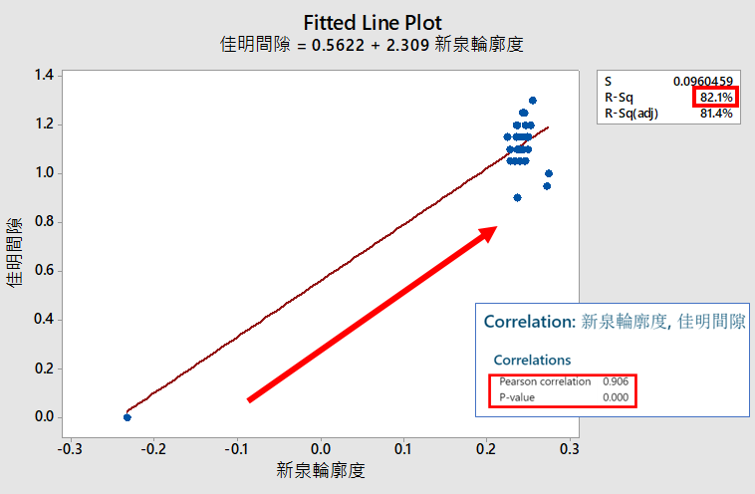
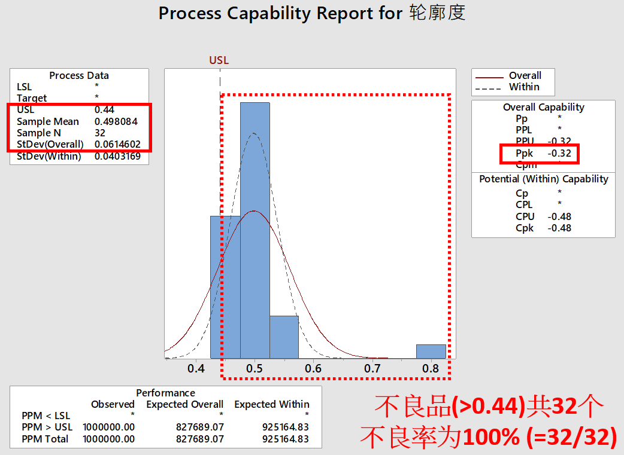
新泉100%不良的轮廓度，造成佳明间隙不良率高达14.9% (=11/74)
间隙不良为11/74

Slide 16
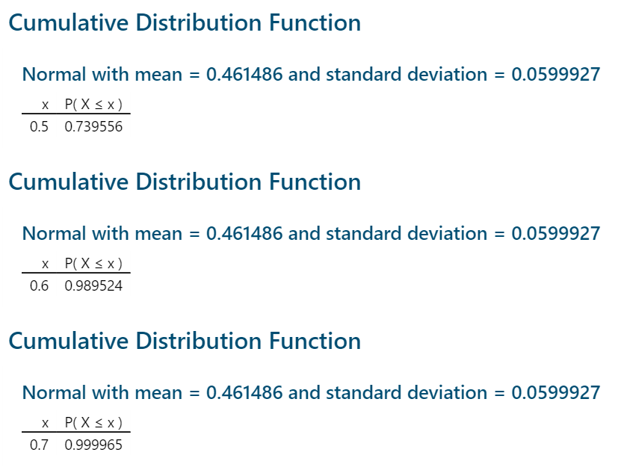
假设新泉来料质量状况不变，佳明在新旧规格组装后的良率预估
若旧规格为0~0.5 →良率为73.9556%，佳明需承担260444 DPPM的损失
若新规格为0~0.6 → 良率为98.952%，佳明需承担10480 DPPM的损失
若新规格为0~0.7 →良率为99.9965%，佳明需承担35 DPPM的损失

Slide 17
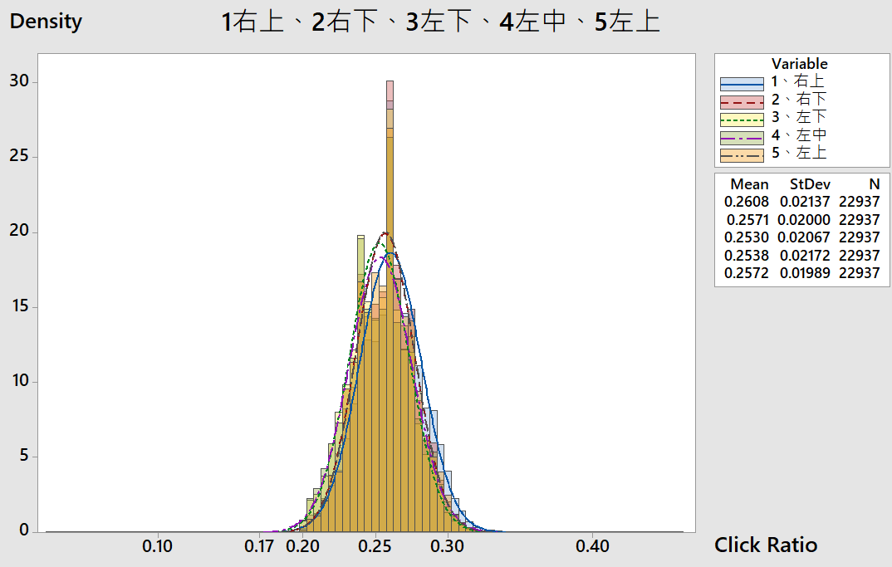
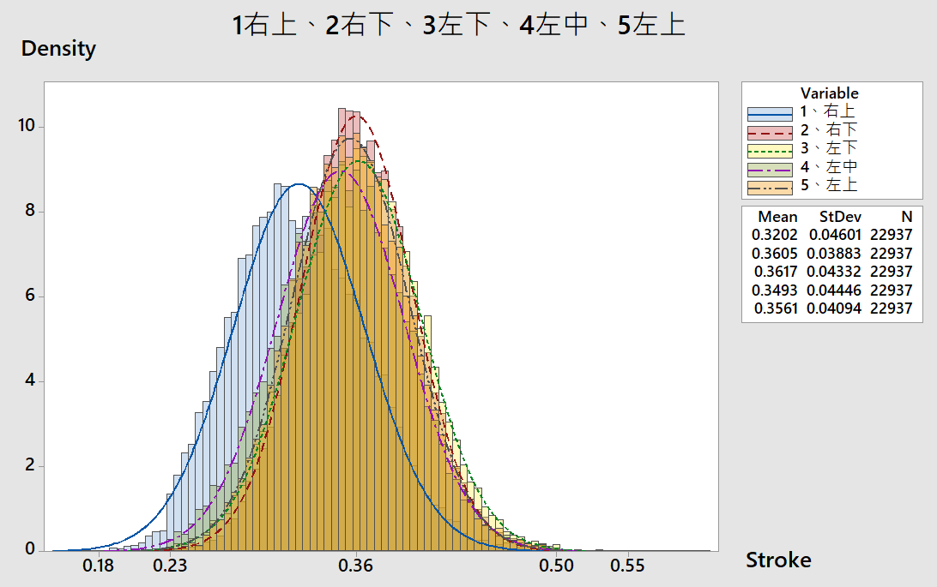
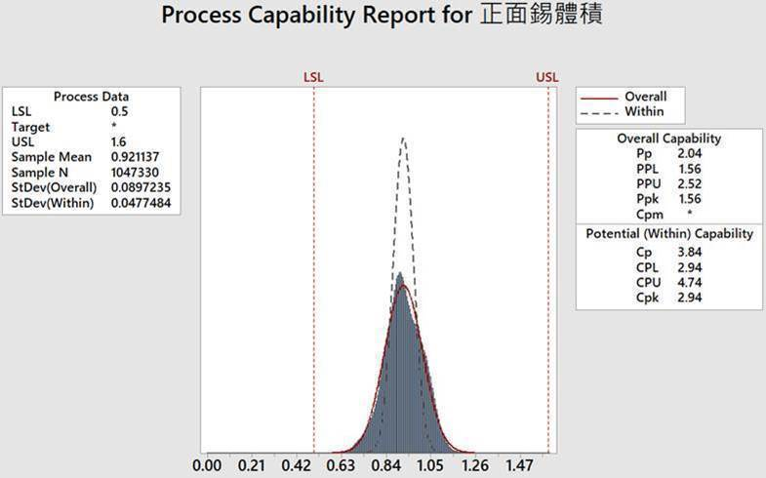
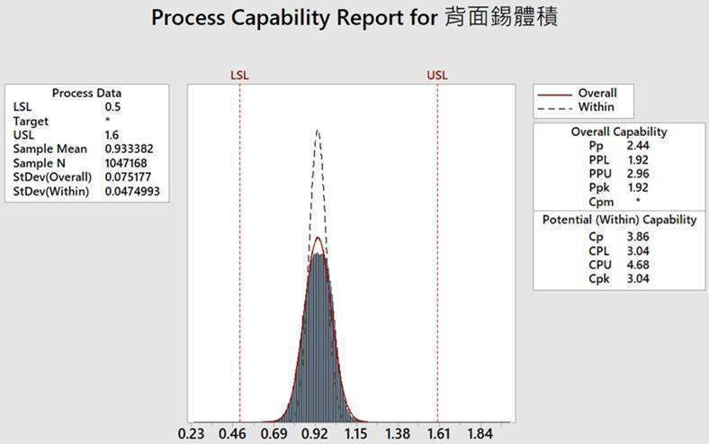

Slide 18
结 论
新泉外壳来料，尺寸100%不良，平面度与轮廓度PPK为负值
新泉轮廓度与佳明组装后的间隙呈现正相关、强相关，相关系数为0.906，显示新泉轮廓度若不佳，佳明组装后的间隙将大受影响
不考虑组装工艺是否置中，上下轮廓度与上下间隙呈现强相关，相关系数为0.96，左右轮廓度与左右间隙呈现强相关，相关系数为0.88
新泉100%不良的轮廓度，造成佳明间隙不良率高达14.9% (=11/74)
假设新泉来料质量状况不变，佳明在新规格组装后的良率预估，若新规格为0~0.7，佳明良率为99.9965%，佳明需承担35 DPPM的损失

Slide 19
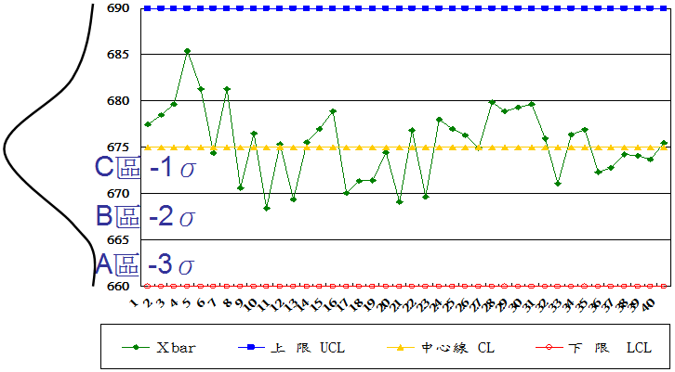
補充1：標準常態分配機率分佈應用於SPC
99.73%
95.45%
68.26%
-3σ
-2σ
-1σ
μ
1σ
2σ
3σ
數據量測後可得常態分佈圖
大部份值均落在 : 平均值+/- 3標準差
將常態分佈圖旋轉90度後作為管制圖，未來量測值正常狀態下將落於此範圍內

Slide 20
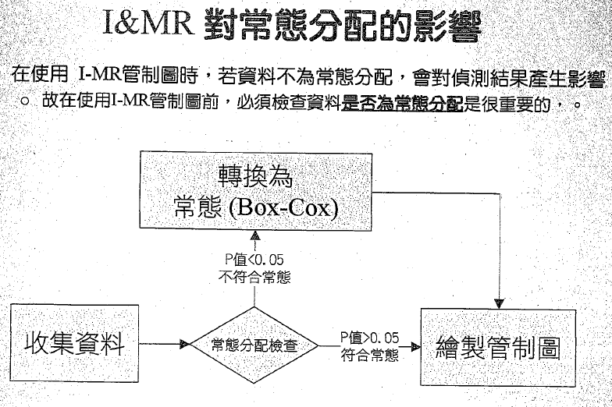
補充2

